Slide 1
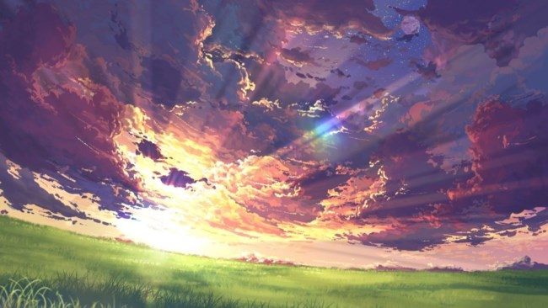
Entrega Capítulo 1
Presentado por:
Jonatán A. Cruz Díaz 2-18-0208
Víctor José Hidalgo de la Hoz 2-18-1919
Brian Aracena Tavares 2-18-0922

Slide 2
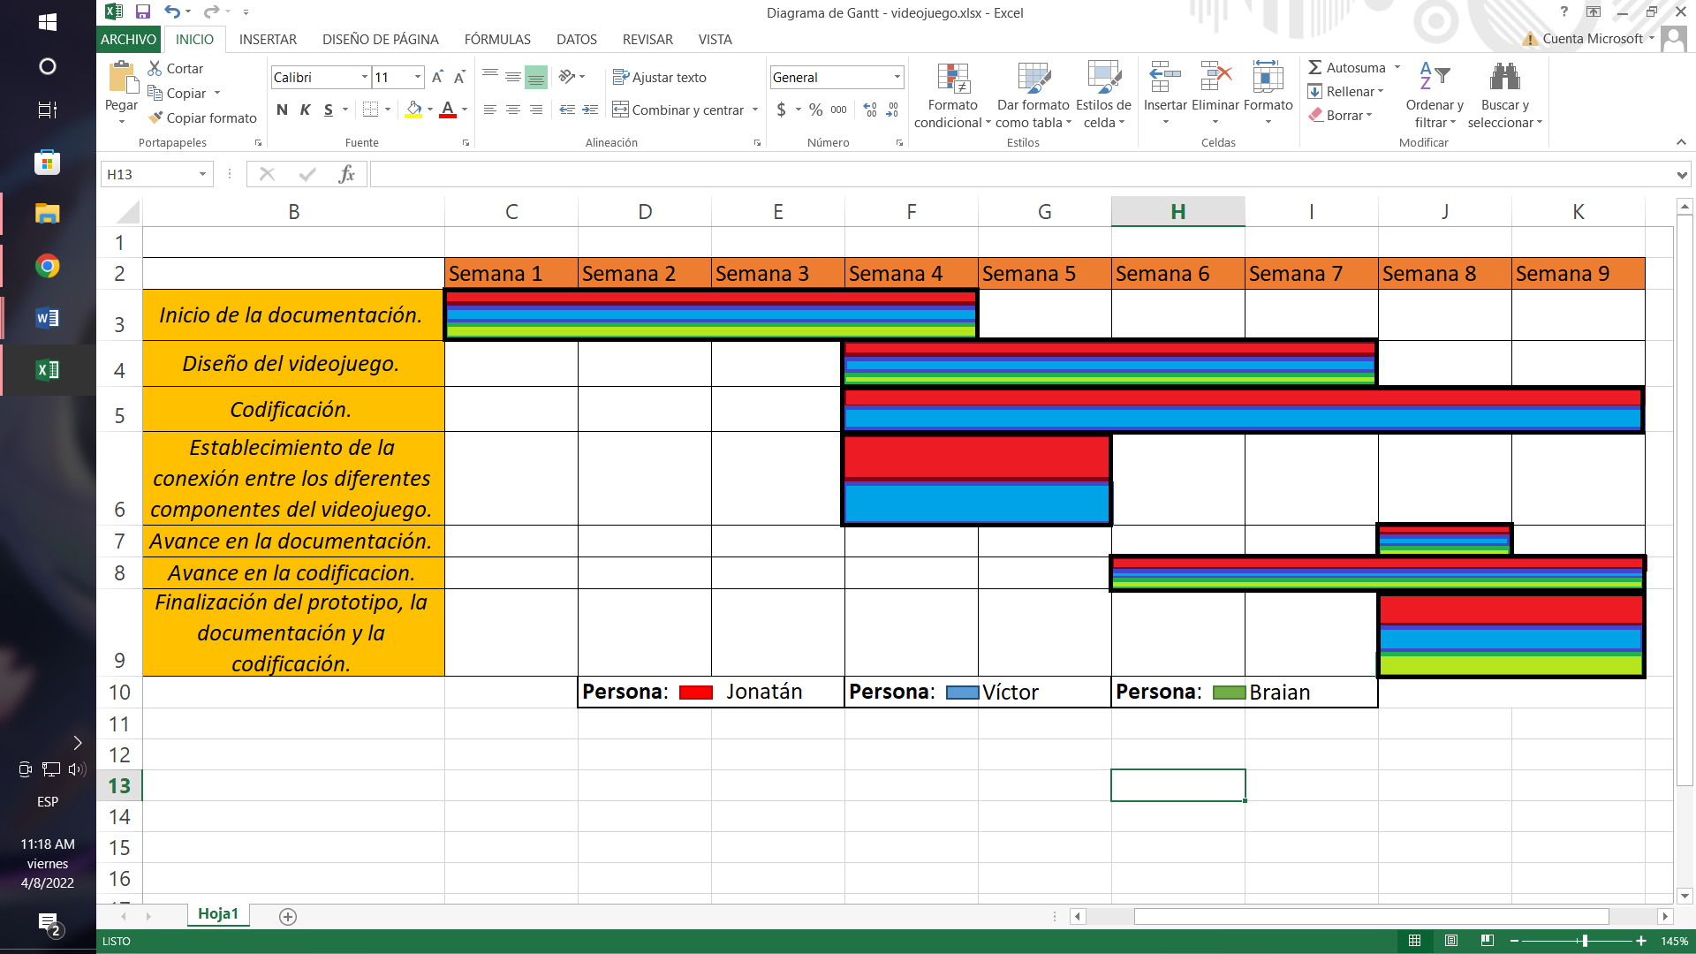
2.1 Planificación (Diagrama de Gantt)

Slide 3
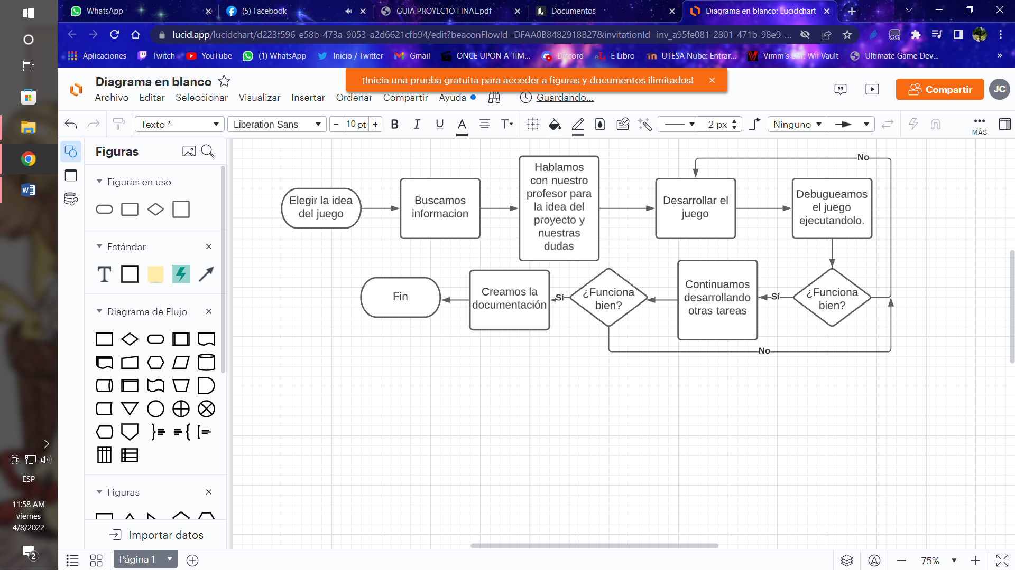
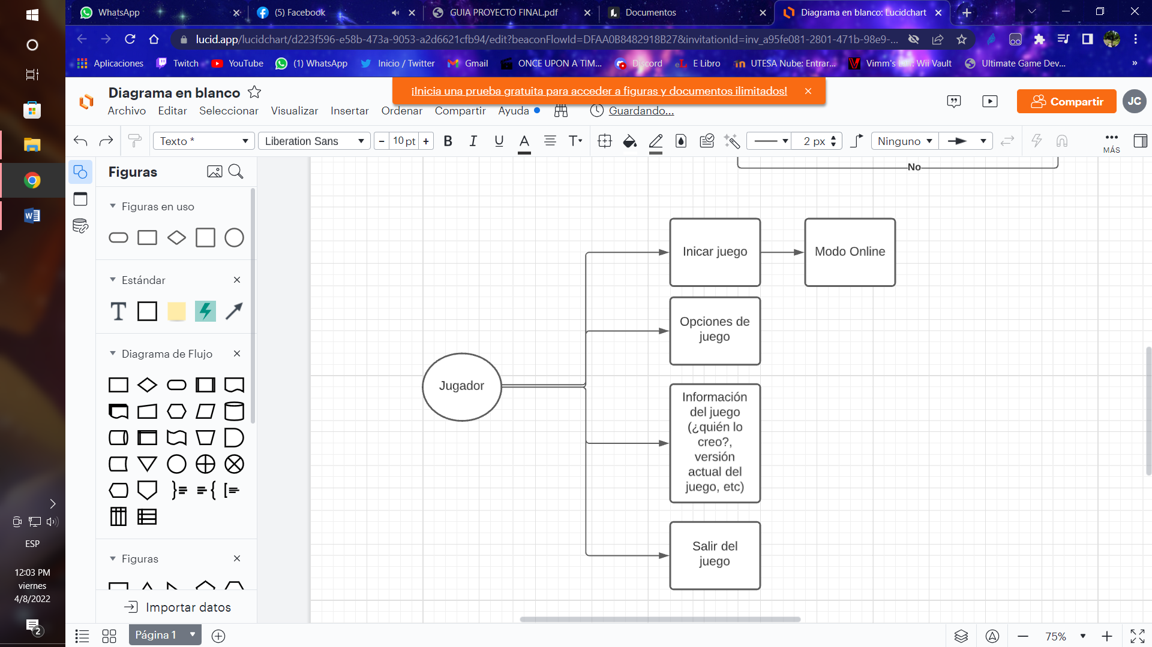
2.2 Diagramas y Usos

Slide 4
2.3 Plataforma
Se está desarrollando actualmente para Windows. En futuro, se piensa desarrollar para Android.

Slide 5
2.4 Género y 2.5 Clasificación
Será tipo Aventura.
Sera para mayores a 10 años, E10+.

Slide 6
2.6 Tipo de animación
El tipo de animación que este utiliza es de forma limitada, por lo cual, las animaciones no se ven tan fluidas.

Slide 7
2.7 Equipo de trabajo
Diseñador Animador Programador Ing. De sonido Adm. De la
comunidad
Tareas | Jonatán A. Cruz Díaz Víctor Hidalgo de la Hoz | Jonatán A. Cruz Díaz Víctor Hidalgo de la Hoz | Jonatán A. Cruz Díaz Víctor Hidalgo | Jonatán A. Cruz Díaz Víctor Hidalgo Braian Aracena | Jonatán A. Cruz Díaz Víctor Hidalgo Braian Aracena

Slide 8
2.8 Historia
Debe ser interesante y dinámica. Donde el personaje principal tendrá que aventurarse por diferentes mundos para poder alcanzar sus objetivos. La historia de nuestro juego trata de un chico que se despierta en una isla, donde no tiene la menor idea de que se convirtió en un personaje de un juego. En dicha isla, descubre una espada dentro de un pequeño cofre y empieza a explorar. Lamentablemente, se encuentra con un dragón imposible de matar y cuando no le quedan más fuerzas se desmaya. Luego, se despierta en mundo totalmente diferente y empieza su aventura desde cero.

Slide 9
2.9 Guion
Al ser un mmorpg, el guion no será tan extenso debido a que se enfocara más en el modo online del juego que en la historia en sí, pero, en el guion se describirán todo lo que hará el personaje en cada misión de la historia.

Slide 10
2.10 Storyboard
Actualmente, no tenemos un storyboard de los personajes, estamos utilizando personajes de prueba para más adelante diseñar los personajes ideales o utilizar otros sprites diferentes.

Slide 11
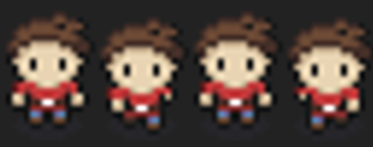
2.11 Personajes
Su estilo será 2D sin más. Este es un ejemplo del personaje base que ese utilizara en el juego que estoy creando. Pero, ya he editado y diseñado más personajes.

Slide 12
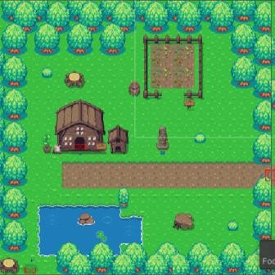
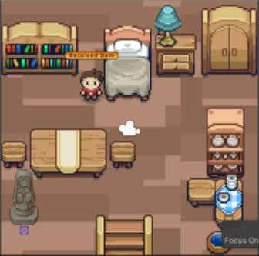
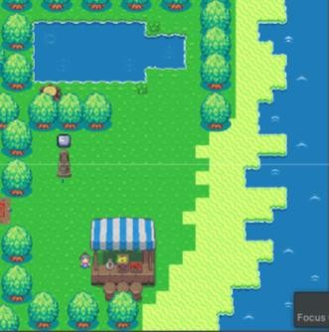
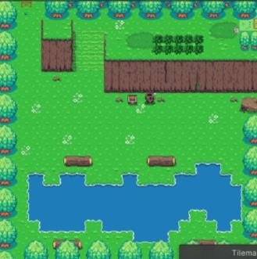
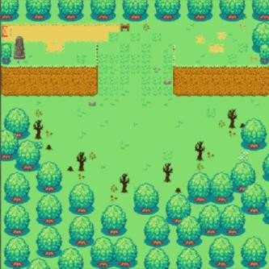
2.12 Niveles
Inicio del juego
Interior de una casa
Playa
Pequeña pradera
Parte final de la isla del tutorial

Slide 13
2.13 Mecánica del juego
Será mundo libre, donde el personaje podrá obtener diferentes armas y también se tratara de farmeo, pvp y su modo historia. Habrá diferentes tipos de eventos a medida que avance el tiempo.

Slide 14


